Slide 1

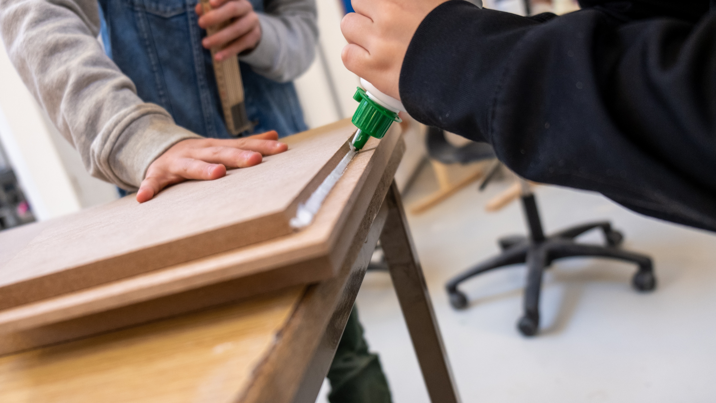
6.kl

Slide 2
Storylinepunkt | Nøglespørgsmål | Aktiviteter
Genopfriskning | Hvem er vi og hvordan bor vi? | Gruppen finder personerne, id-kortene, jobkartotek, biografier, collager og huset frem og genopfrisker med hinanden.

Slide 3
Storylinepunkt | Nøglespørgsmål | Aktiviteter
 | Hvem er familien og hvor bor den? | Personerne, id-kortene, jobkartotek, biografier, collager, huset hænges op og stilles frem i familier præsenteres for klassen.

Slide 4
Storylinepunkt | Nøglespørgsmål | Aktiviteter
De fire liv Familieliv Fritidsliv Arbejdsliv Samfundsliv | Hvad er der sket i familien i løbet af det sidste år? | Eleverne noterer stikord til hvad deres person hat oplevet i det foregående år. Gruppen afstemmer så det passer sammen. Eleverne skriver et antal (3-5) dagbogsblade, der viser, hvad deres person har oplevet i det foregående år. Der gives respons i gruppe.

Slide 5


Dagbog
Hvorfor skriver man dagbog?
Hvem skriver man til?
Hvad skriver man om?
Hvad skriver man på?

Slide 6
Storylinepunkt | Nøglespørgsmål | Aktiviteter
Familie skal flytte! | Hvordan er det at skulle flytte? | Klassen laver i fællesskab en brainstorm på at flytte: Hvilke årsager kan der være til at flytte? Hvilke følelser kan man have ved at skulle flytte? Gruppen beslutter årsagen til, at deres familie skal flytte. Eleverne skriver på vegne af deres person et brev til en nær ven om flytningen. Respons i gruppen.

Slide 7

Brevskrivning
Skriv et brev til en nær ven, hvor du fortæller om baggrunden for familiens flytning og om din persons følelser i forbindelse med, at huset skal sælges, og familien skal flytte.

Slide 8
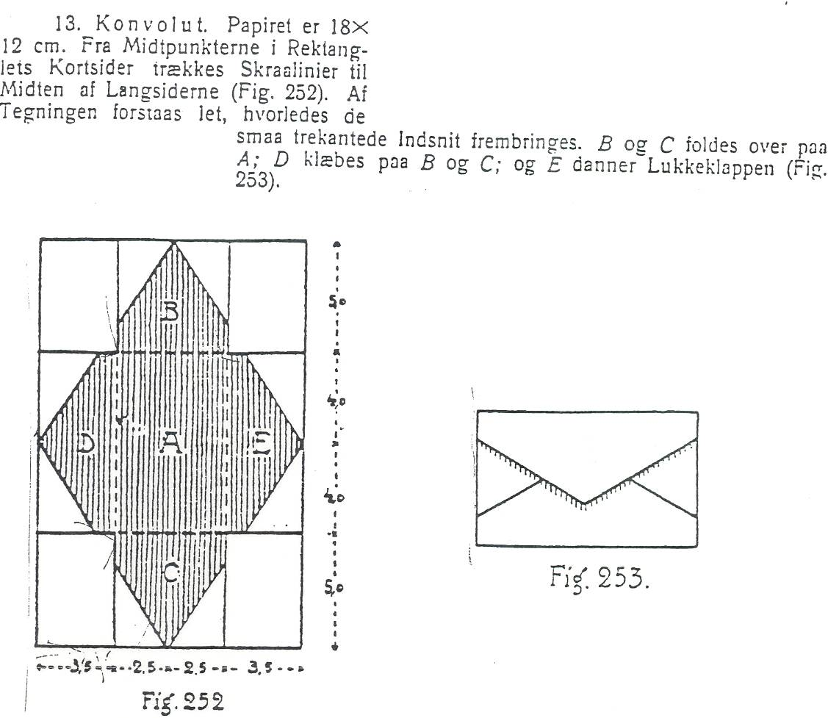
Fold selv konvolutten til dit brev

Slide 9
Storylinepunkt | Nøglespørgsmål | Aktiviteter
 | Hvordan skal huset sælges? | Gruppen beslutter en realistisk pris, som huset skal sættes til salg for. Gruppen laver en salgsannonce for huset. Annoncen sættes op foran huset.

Slide 10
Huset skal sælges
Hvad skal huset koste? Hvad bestemmer prisen?
Nævn forskellige ting, som betyder noget for
prisen:
husets størrelse
..
..
..

Slide 11
Hus til salg
Kig i avisen og på nettet og find annoncer på huse, som er til salg. Hvad har man med i en annonce for et hus?
Lav selv en annonce for jeres hus, hvor gruppen prøver at opstille en husannonce, som en ejendomsmægler ville gøre.
Sæt gruppens annonce op foran jeres hus og forklar de andre, hvilke tanker I har gjort jer om annoncens virkning.

